Slide 1
Apresentação time cinco
Projeto Integrador
GPI.
Sprint 1
1º semestre

Slide 2
Nomes:
Angela
Antônio
Claudiane
João Gabriel
Jonas
Melissa

Slide 3
Análise Individual
Percebe-se que a maioria dos indivíduos desconheciam certos termos e tiveram dificuldade na interpretação de algumas questões.
Angela Silva: 32% de acertos
Antônio: 56% de acertos
Claudiane: 24% de acertos
João Gabriel: 64% de acertos
Jonas: 32% de acertos
Melissa: 36% acertos

Slide 4
Grupo 5:
 | Angela | Antônio | Claudiane | João | Jonas | Melissa
% Acertos | 32,00% | 56,00% | 24,00% | 64,00% | 32,00% | 36,00%
% Presença | 100,00% | 100,00% | 100,00% | 100,00% | 0,00% | 100,00%

Slide 5
Análise do Grupo
O teste já era um subsidio para nós e os nossos professores avaliarem o quanto nós estamos inteirados destes objetos de pesquisa, análise e de conhecimento prático para estruturar, formar, fundar, operar, administrar etc um “negócio”.
E o ´Grupo 5`, ao qual pertencemos, ficou com os seguintes índices: ´ Acertos`: (60%) e ´Presença´: (71,4%).
Nosso grupo privilegiou o diálogo e as assertivas de um e outro debatendo as opiniões e os consensos não se atendo ao tempo e á necessidade em acabar logo o questionário ou sequer usar por exemplo o buscador Google para realizar pesquisas sobre o conteúdo da `prova` coisa levada adiante por outros grupos.

Slide 6
Grupos:
 | Grupo 1 | Grupo 2 | Grupo 3 | Grupo 4 | Grupo 5 | Grupo 6
% Acertos | 88,00% | 88,00% | 60,00% | 52,00% | 60,00% | 72,00%
% Presença | 100,00% | 83,30% | 83,30% | 100,00% | 71,40% | 83,30%

Slide 7
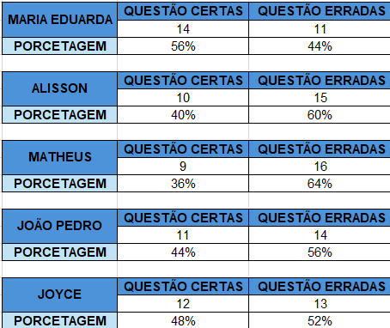
Análise Individual Grupo 1

Slide 8
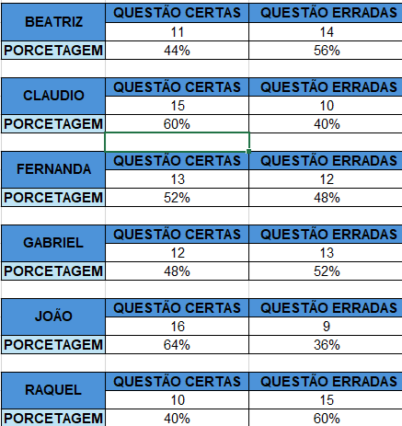
Análise Individual Grupo 2

Slide 9
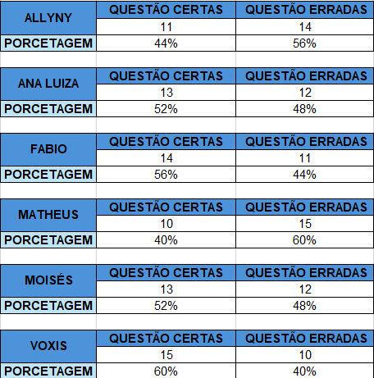
Análise Individual Grupo 3

Slide 10
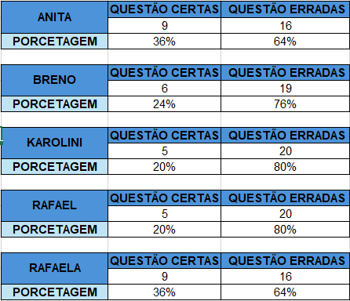
Análise Individual Grupo 4
Notes:
GRUPO 6

Slide 11
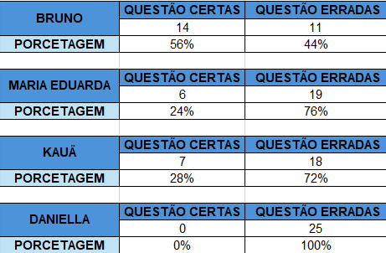
Análise Individual Grupo 6

Slide 12
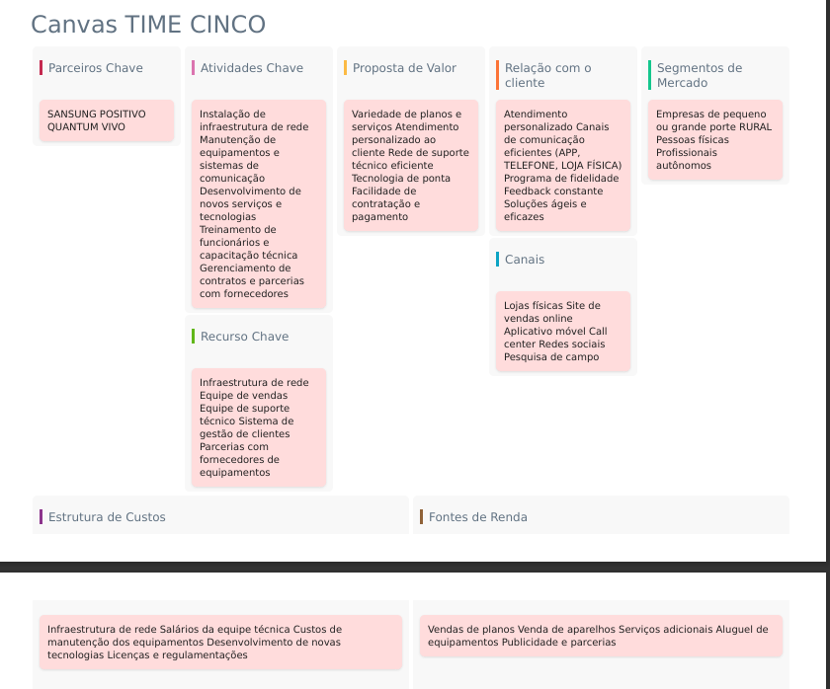

Slide 13
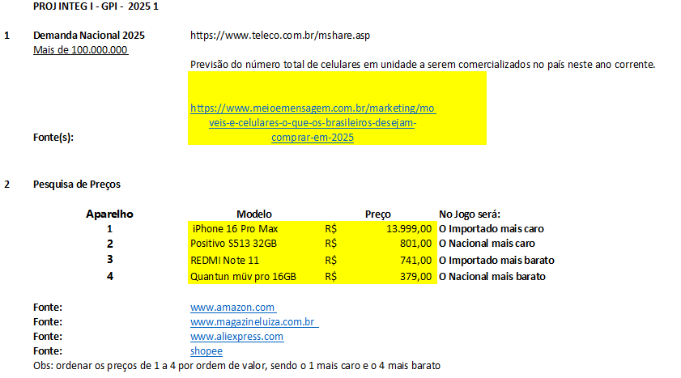

Slide 14
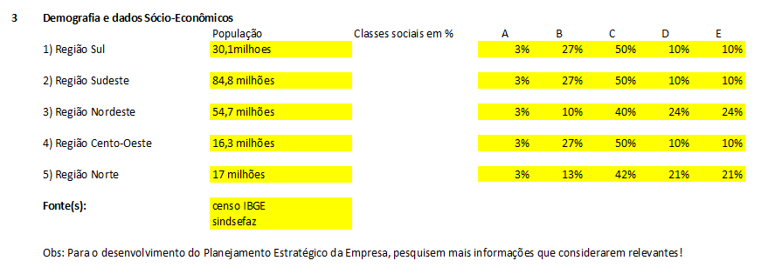

Slide 15
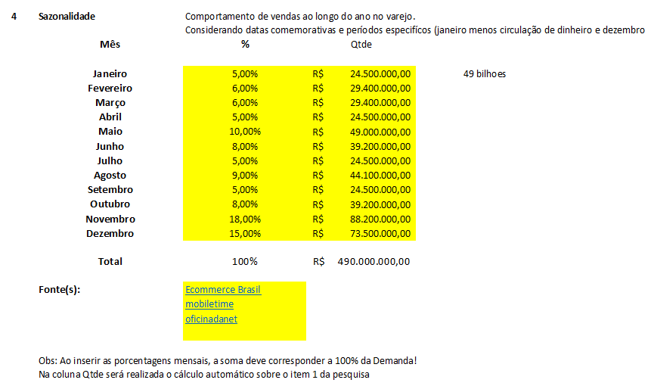

Slide 16
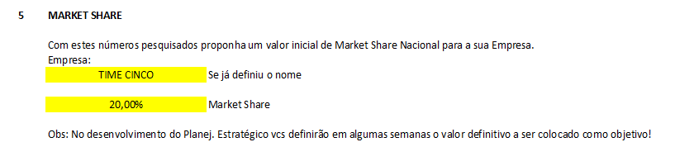

Slide 17
Obrigado pela atenção.

